Slide 1
স্বাগতম

Slide 2
পরিচিতি
জাকারিয়া হোসেন ইন্সট্রাক্টর (গণিত)
মাদারীপুর সরকারি টেকনিক্যাল স্কুল ও কলেজ
মাদারীপুর।
মোবাইল - ০১৮৯০০৩৩২৬৬
ইমেল- zzakaria.habib91@gmail.com

Slide 3
পাঠ পরিচিতি
নবম শ্রেণি
বিষয়ঃ ব্যবহারিক জ্যামিতি
অধ্যায়ঃ সপ্তম
সময়ঃ ৪৫ মিনিট

Slide 4
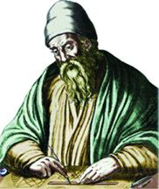
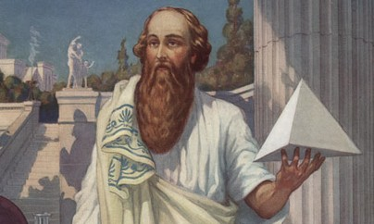
ইউক্লিডিয়াস
পিথাগোরাস

Slide 5
সূক্ষকোণী ত্রিভুজ
সমকোণী ত্রিভূজ
সথূলকোণী ত্রিভুজ

Slide 6
সমবাহু ত্রিভুজ
সমদ্ধিবাহু ত্রিভুজ
বিষমবাহু ত্রিভুজ

Slide 7
১। তিনটি বাহু
২।দুইটি বাহু ও তাদের অন্তর্ভুত্ত কোণ
৩।দুইটি কোণ ও তাদের সংলগ্ন বাহু
৪। দুইটি কোণ ও একটির বিপরীত বাহু
৫। দুইটি বাহু ও তাদের একটির বিপরীত কোণ
৬।সমকোণী ত্রিভুজের অতিভুজ ও অপর একটি বাহু

Slide 8
শিখন ফল
এইপাঠ শেষে শিক্ষার্থীরা ------
􀂾 প্রদত্ত উপাত্ত ব্যবহার করে ত্রিভুজ অংকন করতে পারবে।

Slide 9
একটি ত্রিভূজের ভূমি সংলগ্ন দুইটি কোণ ও পরিসীমা দেওয়া আছে । ত্রিভূজটি অংকন করতে হবে।
প্রদত্ত উপাত্ত
ত্রিভূজের-
ভূমি সংলগ্ন দুইটি কোণ ও
পরিসীমা

Slide 10
x
Y
P

Slide 11
x
Y

Slide 12
L
M
G
H
X
Y
P

Slide 13
L
M
A
G
H
D
E
B
C

Slide 14
দলীয় কাজ
১। ৬০^{০} এবং ৪৫^{০} কোণ অংকন করে সমদ্ধিখন্ডিত কর ।

Slide 15
মূল্যায়ন-
১।প্রতোক ত্রিভূজের কতটি অঙ্গ থাকে?
২।ত্রিভূজের আকার আয়তন নির্দিষ্ট করার জন্য সবকটি অঙ্গ প্রয়োজন হয় কী ?

Slide 16
বাড়ির কাজ-
১।একটি ত্রিভুজের ভূমি সংলগ্ন দুইটি কোণ যথাক্রমে ৬০^{০} ও ৪৫^{০} এবং পরিসীমা ১২ সে মি দেওয়া আছে অংকনের বিবরণ সহ ত্রিভূজটি অংকন কর।

Slide 17
ধন্যবাদ

